Slide 1


TD Data Engineer Assignment Thought Process -> Design -> Implementation
ไฟล์นำเสนอคำตอบของโจทย์แต่ละข้อโดยผ่าน 3 ขั้นตอนดังนี้
1.กระบวนการคิด – Thought Process From Requirement
2.การออกแบบ – Design From Thought Process
3.การดำเนินการ - Implementation From Design

Slide 2
Content – สารบัญของเอกสารตัวนี้
Question 1 – Data Pipeline Design
1.1 Thought Process From Requirement - การตีความต้องการจากโจทย์ที่ได้รับ
1.2 Design Solution From Thought Process – การออกแบบวิธีแก้ปัญหาจากการตีความ
1.3 Implementation From Design - การดำเนินการจริงหลังการออกแบบ
Question 2 – Text Sanitizer
2.1 Thought Process From Requirement - การตีความต้องการจากโจทย์ที่ได้รับ
2.2 Design Solution From Thought Process – การออกแบบวิธีแก้ปัญหาจากการตีความ
2.3 Implementation From Design – การดำเนินการจริงหลังการออกแบบ
Question 3 – SQL
3.1 Thought Process From Requirement - การตีความต้องการจากโจทย์ที่ได้รับ
3.2 Design Solution From Thought Process – การออกแบบวิธีแก้ปัญหาจากการตีความ
3.3 Implementation From Design - การดำเนินการจริงหลังการออกแบบ

Slide 3
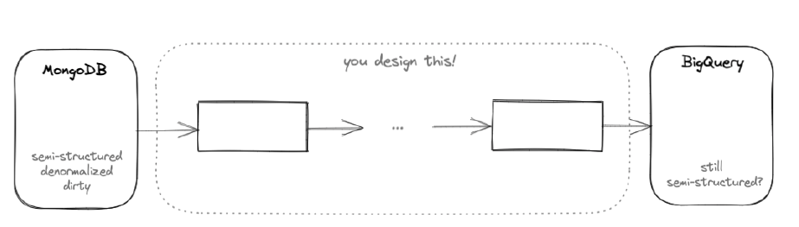
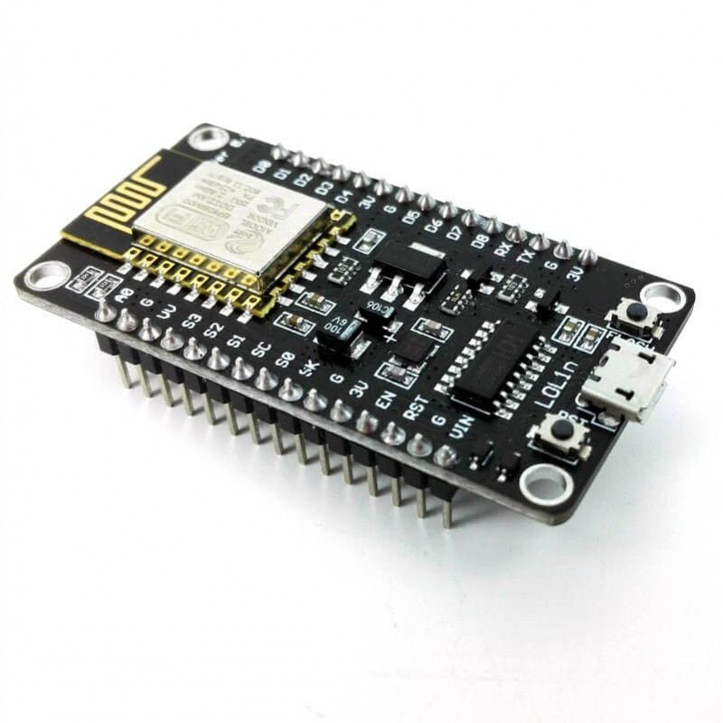



Question 1 : Data Pipeline Design – Thought Process From Requirement
Previous Progress & Next Step
Assumption – จากโจทย์ที่ได้รับมานั้นทางผมจะขออนุญาตสร้างสถานการณ์สมมุติขึ้นมาดังนี้
1.ณ บริษัทเอกชนแห่งหนึ่งมีแผนกำลังจะ Implement โครงการ Big Data เนื่องจากภายในองค์กรนั้นมีข้อมูลจากส่วนงานต่างๆจำนวนมหาศาล
/ หลากหลายแหล่งที่มา / หลายหลายประเภทของข้อมูล / มีความถี่ในการส่งข้อมูลมีหลากหลายตั้งแต่แบบ Real – Time ไปจนถึง Schedule
2.ทางผู้บริหารมีความเห็นตรงกันว่าจะแบ่งโครงการ Big Data ออกเป็น Phase ย่อยๆหลายๆ Phase โดยที่ Phase แรกของโครงการนั้นจะเริ่ม
จัดการกับข้อมูลบางประเภทที่มีความถี่ในการส่งข้อมูลเป็นแบบ Schedule ไปก่อนเพื่อนำร่องโครงการและเพื่อเป็นการประเมินความคุ้มทุนเพื่อ
ตัดสินใจว่าจะดำเนินโครงการใน Phase ถัดๆไปต่อหรือไม่
3.ในส่วนของ Data Flow ที่ทางองค์กรนั้นจะตัดสินใจนำมาใช้ในโครงการ Phase แรกอย่างแน่นอน คือ จะยิงข้อมูลจาก IoT / API (JSON File)
เข้าสู่ Mongo DB เพื่อเป็นแหล่งต้นทางในการไปใช้ร่วมกับ Tools อื่นๆต่อไปจนสุดท้ายปลายทางไปออกที่ Google Big Query (Analytics Engine)
4.ด้วยเหตุนี้เองทางผู้บริหารจึงได้มอบหมายงานให้แก่ทีม Data Engineer และส่วนงานที่เกี่ยวข้องในการช่วยออกแบบ Data Architect ส่วนที่เหลือ
โดยมี Architecture ต้นแบบมาให้ดังนี้

Slide 4

Question 1 : Data Pipeline Design – Design Solution From Thought Process
Previous Progress & Next Step
DATA SOURCE
- IOT Data (Sensor)
- API (JSON Format)
INGEST
(EXTRACT)
TRANSFORM
(TRANSFORM)
STORE (LOAD)
ANALYTICS
DATA
Transactional
- Data Cleansing
- Format Adjust
From Semi To
Structured Data
Data
Warehouse
- Structured Data
- Star Schema
- Ready For
Analytics
DATA
Transactional
Data Analytics
ML Application
DATA
Master
- Data Cleansing
- Format Adjust
From Semi To
Structured Data
Relational
Database
Or
Data Lake
- Structured Data
- Normalized Schema
DATA
Master
Data Visualization

Slide 5






Question 1 : Data Pipeline Design – Implementation From Design
Previous Progress & Next Step
DATA SOURCE
INGEST
(EXTRACT)
TRANSFORM
(TRANSFORM)
STORE (LOAD)
ANALYTICS
Google Cloud Data Fusion
Google Cloud Data Fusion
Google Cloud Data Storage
Data Pipeline & Data Governance

Slide 6


Question 2 : Text Sanitizer – Thought Process From Requirement
Previous Progress & Next Step
Assumption – จากโจทย์ที่ได้รับมานั้นทางผมจะขออนุญาตสร้างสถานการณ์สมมุติขึ้นมาดังนี้
1.ทีม Data Scientist ได้มีการร้องขอให้ทีม Data Engineer ช่วยทำ ETL Pipeline สำหรับข้อมูลประเภท Text เพื่อนำไปใช้ทำ Model หรือวิเคราะห์ต่อโดยอยากให้
- Run เป็น Batch ผ่าน Command Line Interface โดยจะส่งค่า Arguments ต่างๆผ่าน CLI
- Extract ข้อมูล Text จากแหล่งที่มาต่างๆ เช่น จาก Text File หรือ Database
- Transform ข้อมูล Text ที่สกัดมาโดยให้ Sanitize Text ดังนี้ : 1.เปลี่ยนเป็นตัวพิมพ์เล็ก 2.แทนที่ Tab ด้วยคำว่า “_” 3.นับความถี่ของตัวอักษรแต่ละตัวใน Text นั้นๆ
- Load ข้อมูล Text ที่ได้รับการ Transform แล้วนั้นเข้าไปอยู่ใน Text File ตัวใหม่อีกไฟล์หนึ่ง
2.หลังจากทีม Data Engineer ได้รับโจทย์จากทีม Data Scientist แล้วจึงได้ทดลองทำโปรแกรมเพื่อนำไป Demo ให้ทีม Data Scientist ดูโดยสามารถทำได้ดังนี้
- รับ Arguments ซึ่งเป็นชื่อของ Source File ที่จะนำ Text มา Sanitize และ Target File ที่จะเอาไว้เก็บ Sanitized Text ผ่าน Command Line Interface
- ให้โปรแกรมอ่านข้อมูล Text ที่อยู่ใน Source File ทั้งหมดจากนั้นนำมาเก็บไว้ในตัวแปรเพื่อเตรียมทำการ Sanitize
- Sanitize Text ตามขั้นตอนดังต่อไปนี้ : 1.เปลี่ยนเป็นตัวพิมพ์เล็ก 2.แทนที่ Tab ด้วยคำว่า “_” 3.นับความถี่ของตัวอักษรแต่ละตัวใน Text นั้นๆ
- แสดง Output ของ Text ที่ผ่านการ Sanitize และ Dictionary ความถี่ของตัวอักษรแต่ละตัวใน Text นั้นๆผ่าน CLI Console
- เก็บ Text ที่ผ่านการ Sanitize เข้าสู่ Target File โดยถ้าหากยังไม่มี Target File อยู่ก่อนแล้วนั้นก็ให้โปรแกรมสร้างไฟล์ขึ้นมาใหม่
Application Flow
textsanitizer.py
- Read Source File
- Sanitize Text
- Save To Target File
- Print Output To CLI

Slide 7

Question 2 : Text Sanitizer – Design Solution From Thought Process
Previous Progress & Next Step
textsanitizer.py
(Main Program : รับ Arguments จาก CLI)
อ่าน Arguments ชื่อไฟล์จาก CLI จากนั้นจึงเก็บค่าไว้ที่ตัวแปร sourcefile และ targetfile เพื่อนำไปใช้อ่านข้อมูลใน Text File
อ่าน text โดยการเปิด sourcefile จากนั้นจึงเก็บค่าไว้ที่ตัวแปรประเภท list ชื่อ sourcetext เพื่อนำไป sanitize และนับความถี่
CLI Input
Arguments
CLI Output
Display
For Loop Member ทุกตัวของ sourcetext โดยให้ทำคำสั่งดังนี้
- ใช้ Function : text_sanitization เพื่อ lowercase และ replace tab
- ใช้ Function : simple_statistic เพื่อนับความถี่ของตัวอักษรแต่ละตัว
- Print text ก่อนและหลัง sanitize และความถี่ของตัวอักษรแต่ละตัว
- จากนั้นบันทึก text หลัง sanitize ลง targetfile ขึ้นบรรทัดใหม่ทุกครั้ง

Slide 8
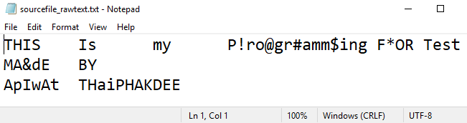
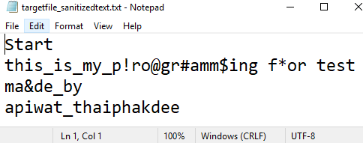
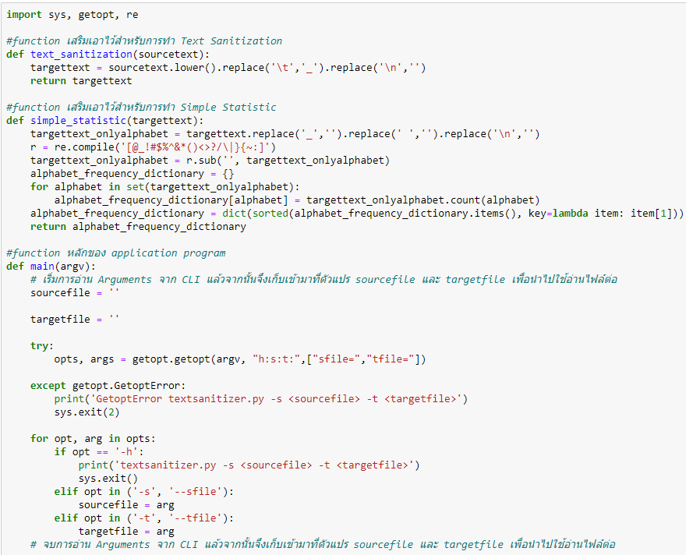
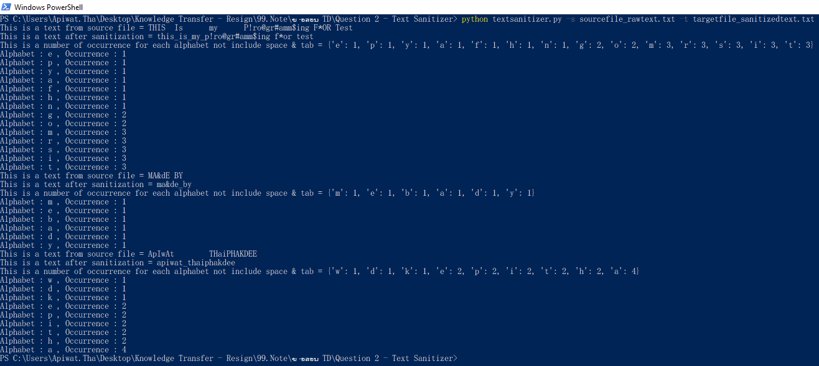
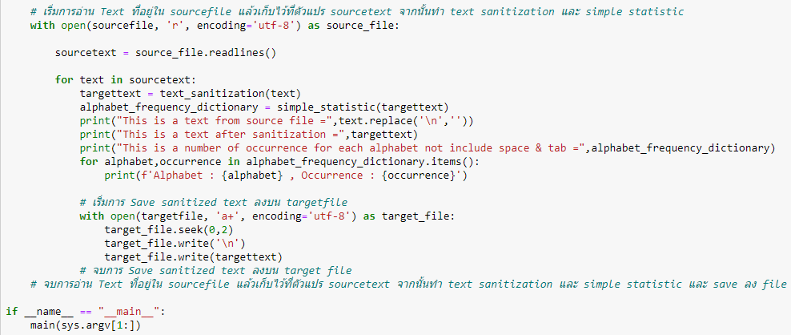
Question 2 : Text Sanitizer – Implementation From Design
Previous Progress & Next Step
Remark : ตรวจสอบเพิ่มเติมได้ที่ Folder : Question 2 - Text Sanitizer โดยข้างใน Folder จะประกอบไปด้วย
- sourcefile / - targetfile / - textsanitizer.py / - textsanitizer.ipynp

Slide 9
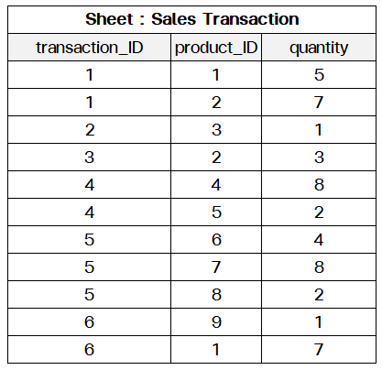
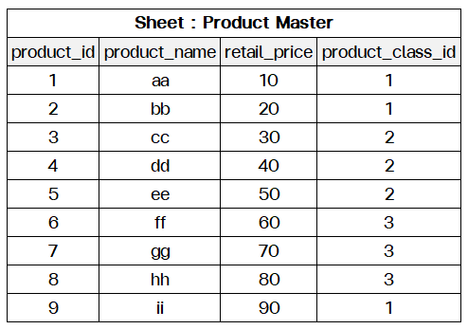
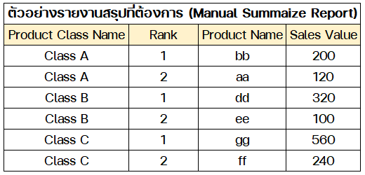
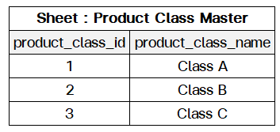
Question 3 : SQL – Thought Process From Requirement
Previous Progress & Next Step
Assumption – จากโจทย์ที่ได้รับมานั้นทางผมจะขออนุญาตสร้างสถานการณ์สมมุติขึ้นมาดังนี้
1.ปกติแล้ว User จากแผนกฝ่ายขายและการตลาดส่วนงานวิเคราะห์ยอดขายจะต้องทำรายงานสรุปเกี่ยวกับยอดขายในทุกๆเดือน
2.ข้อมูลดิบที่ User มีนั้นจะอยู่ใน Excel File ซึ่งประกอบไปด้วย 3 Sheet ได้แก่ Sales Transaction / Product Master / Product Class Master
3.ในทุกๆเดือนทาง User จะต้องทำรายงานสรุป Product ที่มียอดขายมากที่สุด 2 อันดับแรกในแต่ละ Product Class โดยเรียงลำดับตาม Class และมีหมายเหตุว่าหากยอดขายที่เป็นมูลค่านั้นเท่ากันให้คิดว่าผลิตภัณฑ์ที่มีจำนวนขายน้อยกว่าเป็นฝ่ายที่อันดับดีกว่า
4.Pain Point ของ User คือ ต้อง Look Up ข้อมูลจากไฟล์ Master เข้ามาสู่ไฟล์ Transaction จากนั้นก็ต้องมาผูกสูตรคำนวณและทำสรุปจัดอันดับยอดขายที่มากที่สุดในแต่ละ Class ซึ่งเป็นการทำ Manual ด้วยมือทั้งหมด
5.ด้วยเหตุนี้เองทาง User จึงได้ร้องขอความช่วยเหลือให้แผนก Data ช่วยจัดทำรายงานอัตโนมัติตามรูปแบบที่ User MKT ต้องการโดยอัพเดทข้อมูลดิบที่ฐานข้อมูลของทีม Data ผ่าน App ต่างๆ

Slide 10
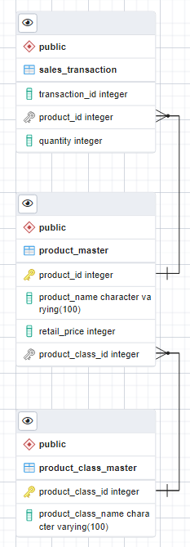
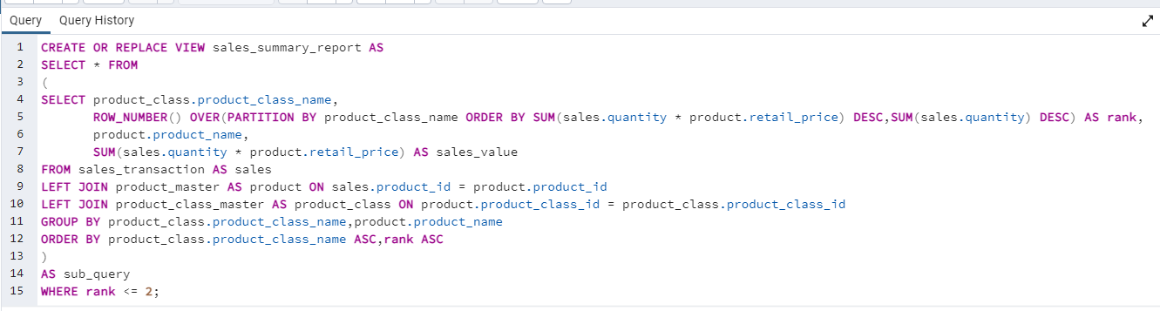
Question 3 : SQL – Design Solution From Thought Process
Previous Progress & Next Step
Design Solution – การออกแบบตั้งแต่ต้นทางไปยังรายงานปลายทางจะมีขั้นตอนดังนี้ (Based On PostgreSQL Database)
1.ออกแบบตารางบนฐานข้อมูลเพื่อให้ User กรอกข้อมูลโดยยึดจากโครงสร้างของไฟล์ Excel ต้นทางทั้ง 3 Sheet -> ซึ่งจะได้ Table ทั้งหมด 3 ตารางบน Database
- Table 1 : sales_transaction ประกอบด้วย – transaction_id / product_id (FK) / quantity
- Table 2 : product_master ประกอบด้วย – product_id (PK) / product_name / retail_price / product_class_id (FK)
- Table 3 : product_class_master ประกอบด้วย – product_class_id (PK) / product_class_name
2.ออกความสัมพันธ์ของตารางทั้ง 3 ตารางบนฐานข้อมูล (Schema Design) – ตามรูป ER Diagram
3.ทำการสร้าง Database และ Import ข้อมูลของแต่ละ Sheet ใน Excel ไฟล์เข้าสู่แต่ละ Table ใน Database
4.ทำการสร้าง View โดยให้มี Layout และเงื่อนไขตามที่โจทย์ต้องการ (Expected Output)
- View : sales_summary_report – ดัง SQL Syntax ต่อไปนี้

Slide 11
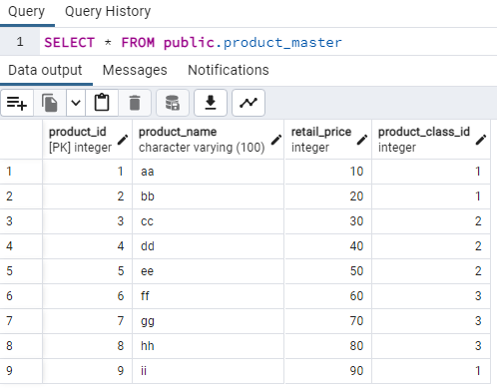
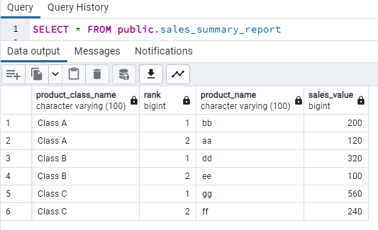
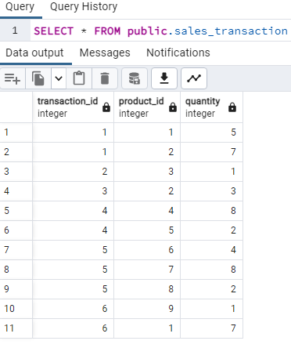
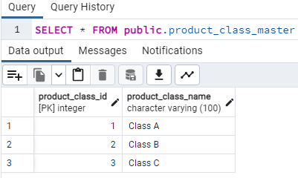
Question 3 : SQL – Implementation From Design
Previous Progress & Next Step
Expected Output
Remark : สามารถตรวจสอบรายละเอียดเพิ่มเติมได้ที่ Folder : Question 3 – SQL โดยข้างใน Folder จะประกอบไปด้วย
- 0.Concept การตีความปัญหา / 1.รูป ER – Diagram / 2.Create DB Schema Script
- 3.ข้อมูลสำหรับ Import เข้า DB / 4.Create Expected Output View Script / 5.Database Back Up Script – สำหรับผลลัพธ์สุดท้าย (ครบทุก Object จากข้อ 1-4)

Slide 12


